Slide 1




重庆邮电大学硕士论文答辩
动态知识图谱预测系统
汇报人：张佳明
专业：计算机技术
导师：于洪教授

Slide 2
动态知识图谱预测系统
第一章
知识图谱背景
第二章
界面展示
第三章
功能介绍
第四章
系统视频展示

Slide 3



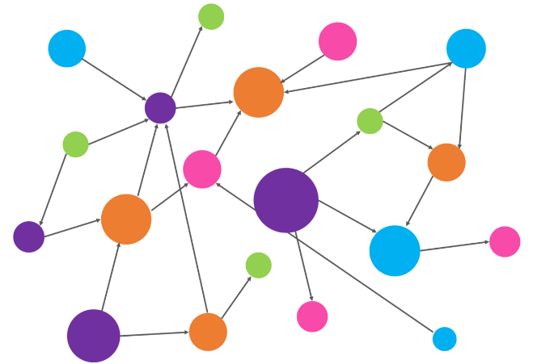
知识图谱背景
智慧医疗
搜索引擎
𝐊𝐧𝐨𝐰𝐥𝐞𝐝𝐠𝐞
𝐆𝐫𝐚𝐩𝐡
智能问答

Slide 4
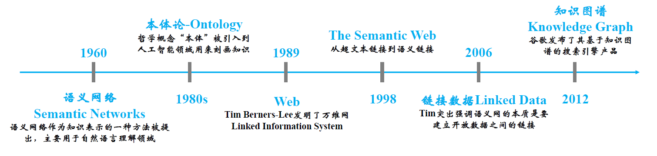
知识图谱背景

Slide 5
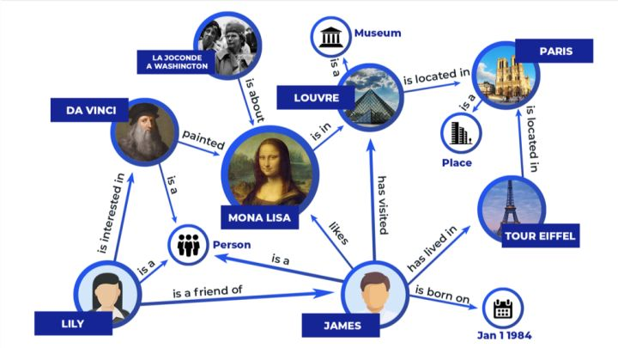
知识图谱背景
知识图谱（Knowledge Graph）以结构化的形式描述客观世界中概念、实体及其关系，将互联网的信息表达成更接近人类认知世界的形式，提供了一种更好地组织、管理和理解互联网海量信息的能力。(引自：《知识图谱发展报告（2018）》)
实体之间不同的关系连接将图构成了一个
异构的信息网络，这就是知识图谱，一个
由知识点相互连接而成的语义网络

Slide 6
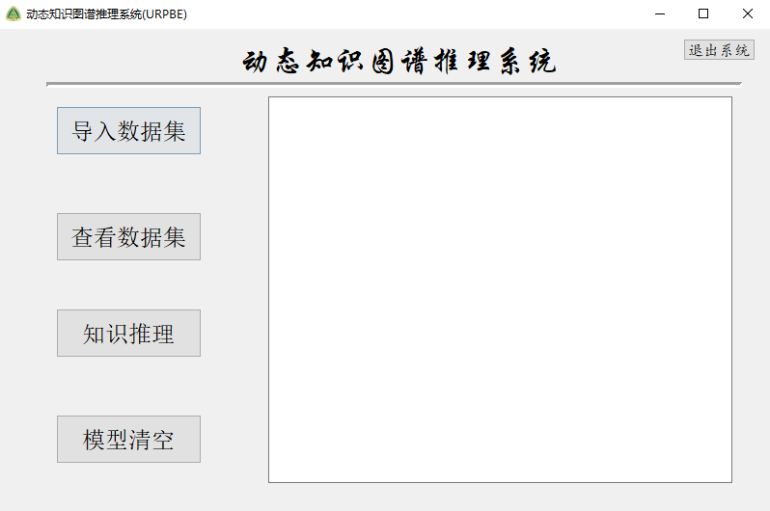
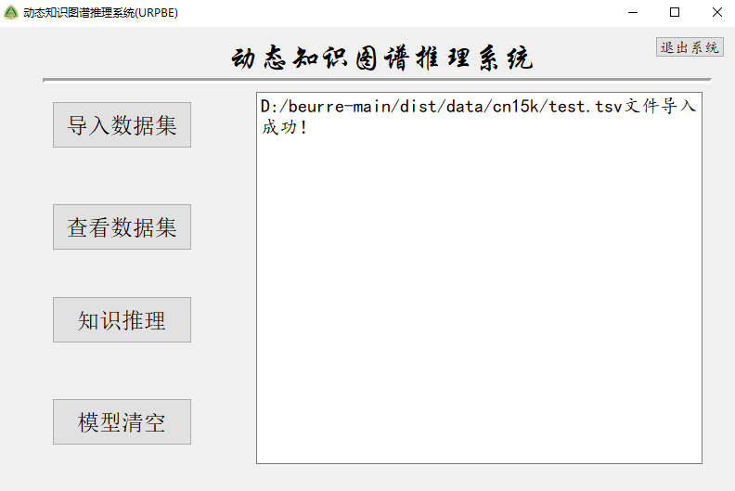
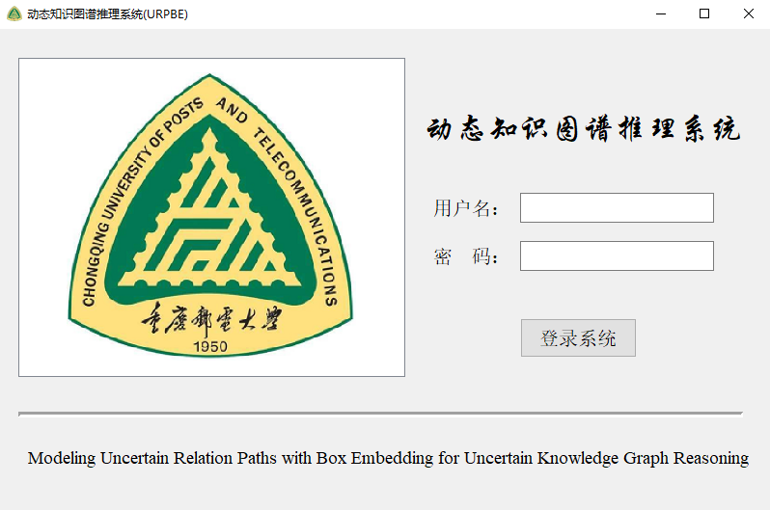
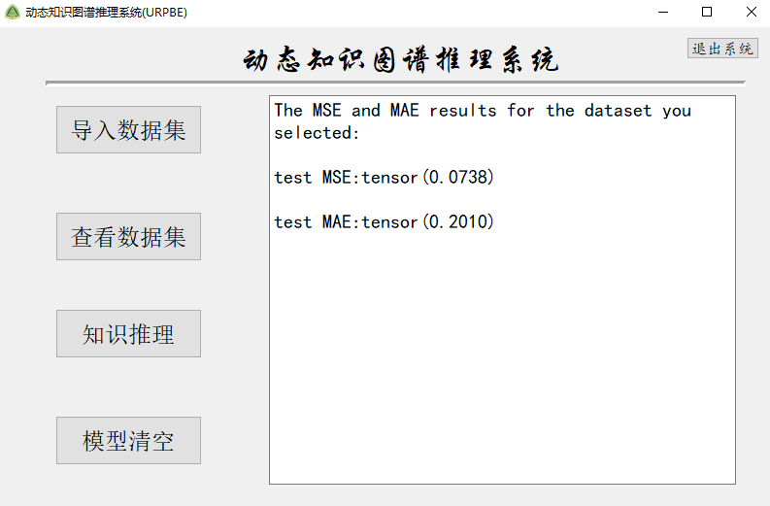
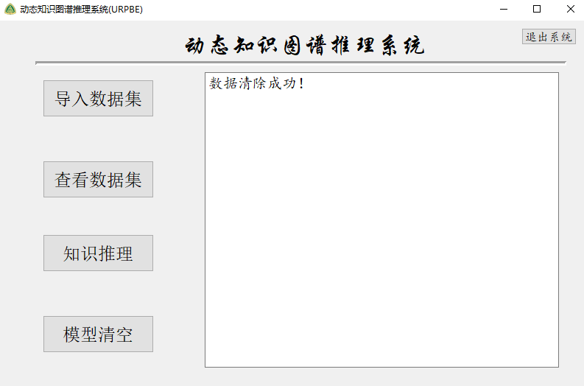
界面展示

Slide 7
功能介绍
01
登录界面
账号：admin
密码：1121
登录按钮，点击进入
主要功能界面

Slide 8
功能介绍
主要功能界面
显示数据信息以及推理结果的面板
02
打开默认文件夹，
导入需要的数据集
进行测试
系统退出按钮
查看导入的信息
运行模型进行预测
清空模型的数据

Slide 9
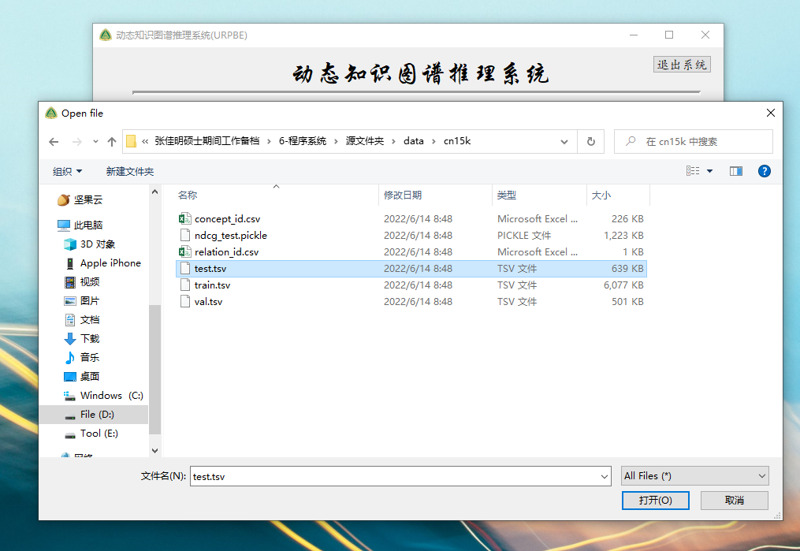
功能介绍
02
主要功能界面
选择要导入的文件
点击打开进行导入

Slide 10
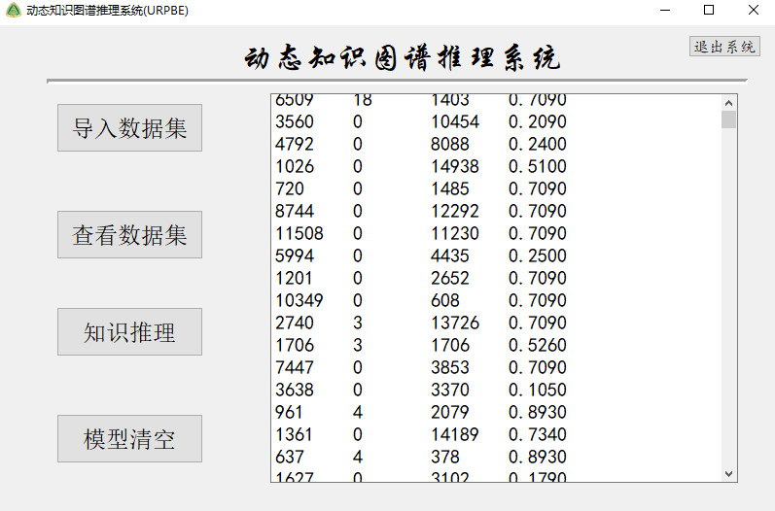
功能介绍
02
主要功能界面
点击“查看数据集”按钮
在右边文件框中会显示
要查看数据的详细信息

Slide 11
功能介绍
02
主要功能界面
点击“知识推理”按钮
显示模型推理预测的
结果信息

Slide 12
功能介绍
02
主要功能界面
点击“模型清空”按钮
将前三步模型数据进行清除

Slide 13
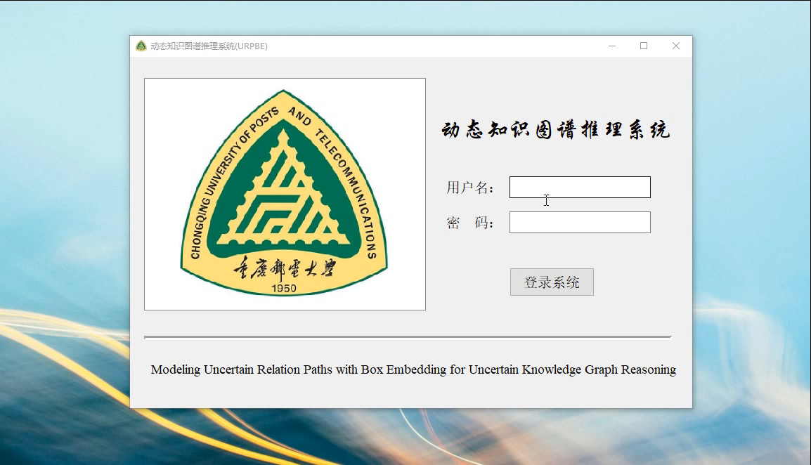
系统视频展示

